Slide 1

28、小伙伴
东塍中心校 何飞

Slide 2
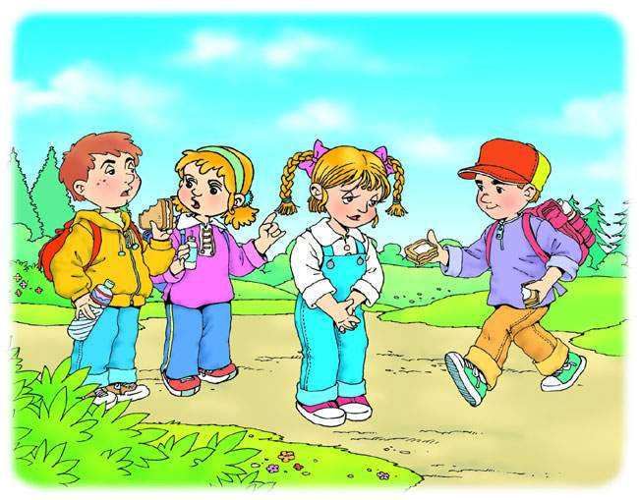
我叫 ( 安娜 )
我叫
( 安娜 )
我叫
( 玛莎 )
我叫 ( 唯加 )
我叫
( 维加 )
我叫
( 安东 )

Slide 3
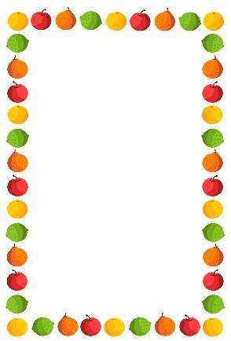
cān diū kuɑng
餐 丢 矿
zāo gāo cū
糟 糕 粗
gɑi gòng qì
概 共 汽
jì bǎo guǎn jiá
记 保 管 夹

Slide 4
餐 丢 矿
糟 糕 粗
概 共 汽
记 保 管 夹
cān
diū
kuɑng
zāo
gāo
cū
gɑi
gòng
qì
jì
bǎo
guǎn
jiā

Slide 5

丢失 粗心 忘记 矿泉水
共同 保密 记得 餐巾纸
我 会 读

Slide 6



春游那天，到了中午，小伙伴们都在吃午餐，只有玛莎站在一旁。

Slide 7
春游那天，到了中午，小伙伴们都在吃午餐，只有玛莎站在一旁。
只有-----

Slide 8

维加问她“你怎么不吃呀?”

Slide 9

维加问她:“你怎么不吃呀?”
玛莎说: “我把背包丢了,里面装着面包和矿泉水……”

Slide 10
维加问她“你怎么不吃呀?”
玛莎说: “我把背包丢了,里面装着面包和矿泉水……”
维加一边大口地吃着面包,一边说:
“真糟糕!离回到家还有好长时间呢!”

Slide 11
维加问她“你怎么不吃呀?”
玛莎说: “我把背包丢了,里面装着面包和矿泉水……”
维加一边大口地吃着面包,一边说:
“真糟糕!离回到家还有好长时间呢!”

Slide 12

安娜说:“你把背包丢在哪儿了？真粗心！”

Slide 13
安娜说:“你把背包丢在哪儿了？真粗心！”
玛莎小声说：“我也不
知道。”说着低下了头。

Slide 14
安娜说:“你把背包丢在哪儿了？真粗心！”
玛莎小声说：“我也不
知道。”说着低下了头。
安娜又说“你大概是丢在公共汽车上，忘记拿了。以后可要保管好自己的东西。”

Slide 15

这时，安东走到
玛莎跟前，什么也没
说，把夹着黄油的面
包掰成两半，把大一
点儿的放到玛莎手里，
说：“赶快吃吧。”
安东

Slide 16
这时，安东走到
玛莎跟前，什么也没
说，把夹着黄油的面
包掰成两半，把大一
点儿的放到玛莎手里，
说：“赶快吃吧。”
安东

Slide 17


在日常生活中你碰到过这样的事吗 ? 你是怎样做的 ?

Slide 18

在日常生活中,看看哪
位小伙伴需要帮助,伸出
你的小手,帮帮他吧!

